Slide 1
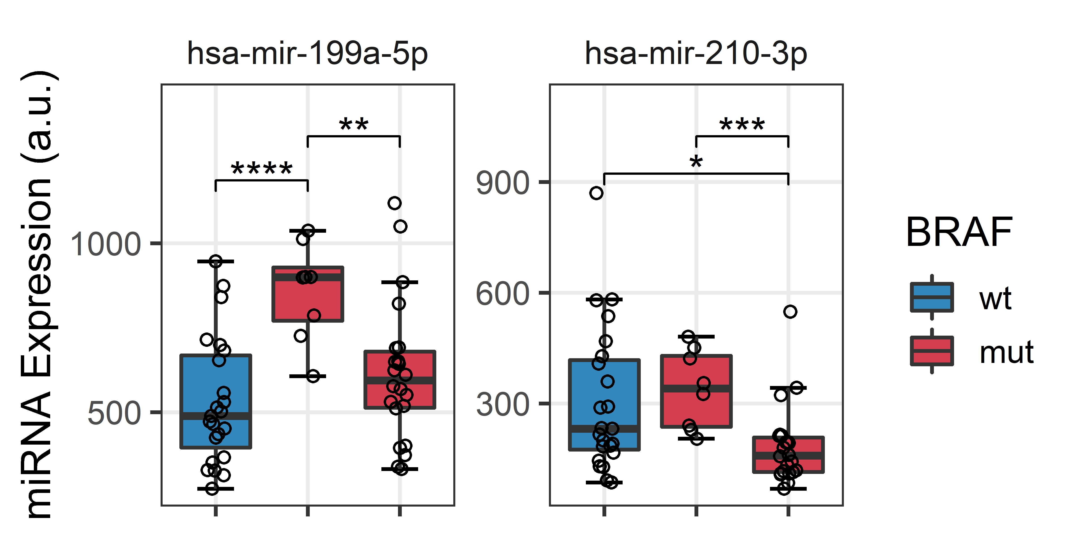
BRAF^{V600} Mutation
BRAF/MEK Inhibitor
ICI
n
- + +
- - +
+ + +
- + +
- - +
+ + +
23 8 22
- + +
- - +
+ + +
23 8 22
- Statistical test on log2 expression
ANOVA with heteroscedasticity corrected covariance matrices (hccm): p < 0.05
- Games-Howell Post-hoc Test for pairwise comparisons
- non-significant results not shown
Notes:
miRNA mit signifikant unterschiedlicher Expression zwischen BRAF wt und BRAF mut ohne therapy oder BRAF wt und BRAF mut mit therapy oder BRAF mut ohne therapy und BRAF mut mit therapy

Slide 2
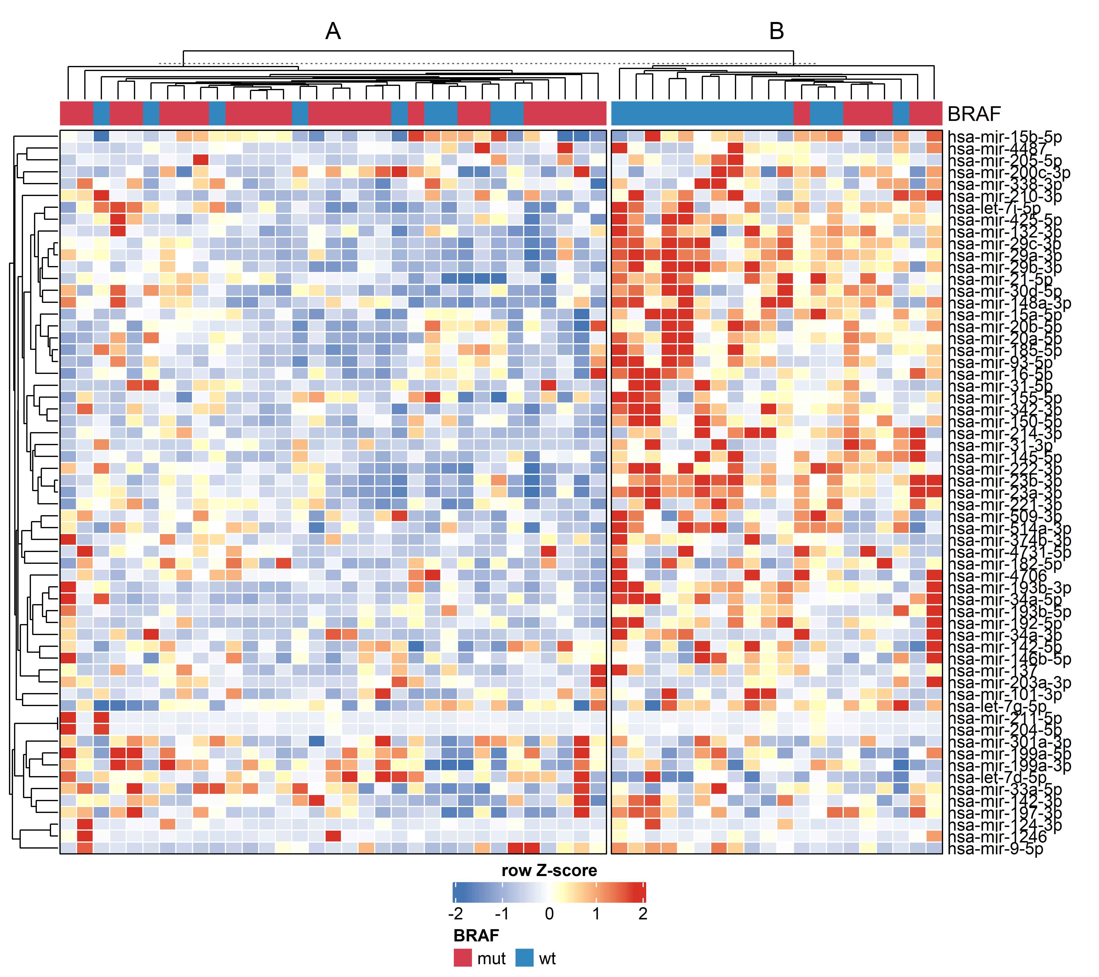
Notes:
Heatmap aller miRNAs zwischen BRAF wt und BRAF mutiert

Slide 3
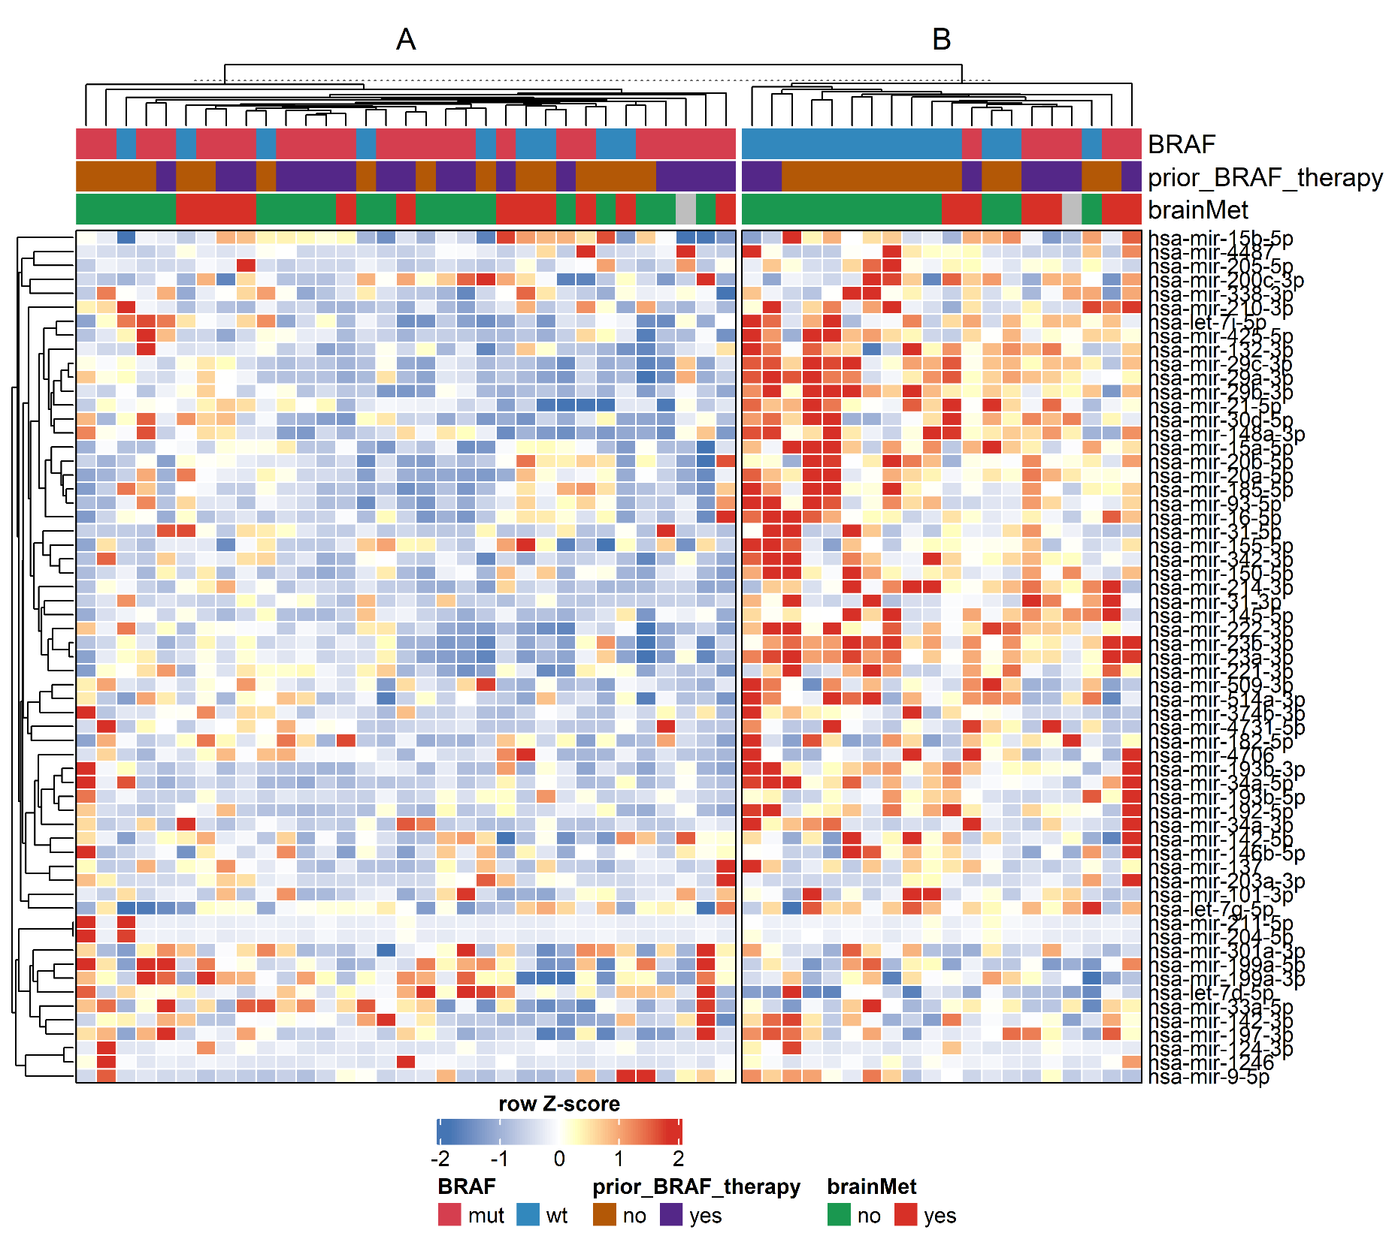
Notes:
Heatmap aller miRNAs zwischen BRAF wt und BRAF mutiert
Zusätzlich noch Informationen zu Hirnmetastasen und vorangegangener BRAF therapy

Slide 4
NBM_mut vs control (Fig.1)

Slide 5
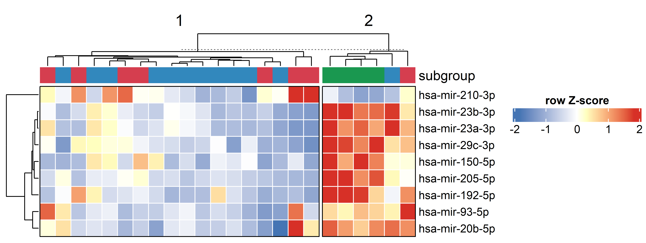

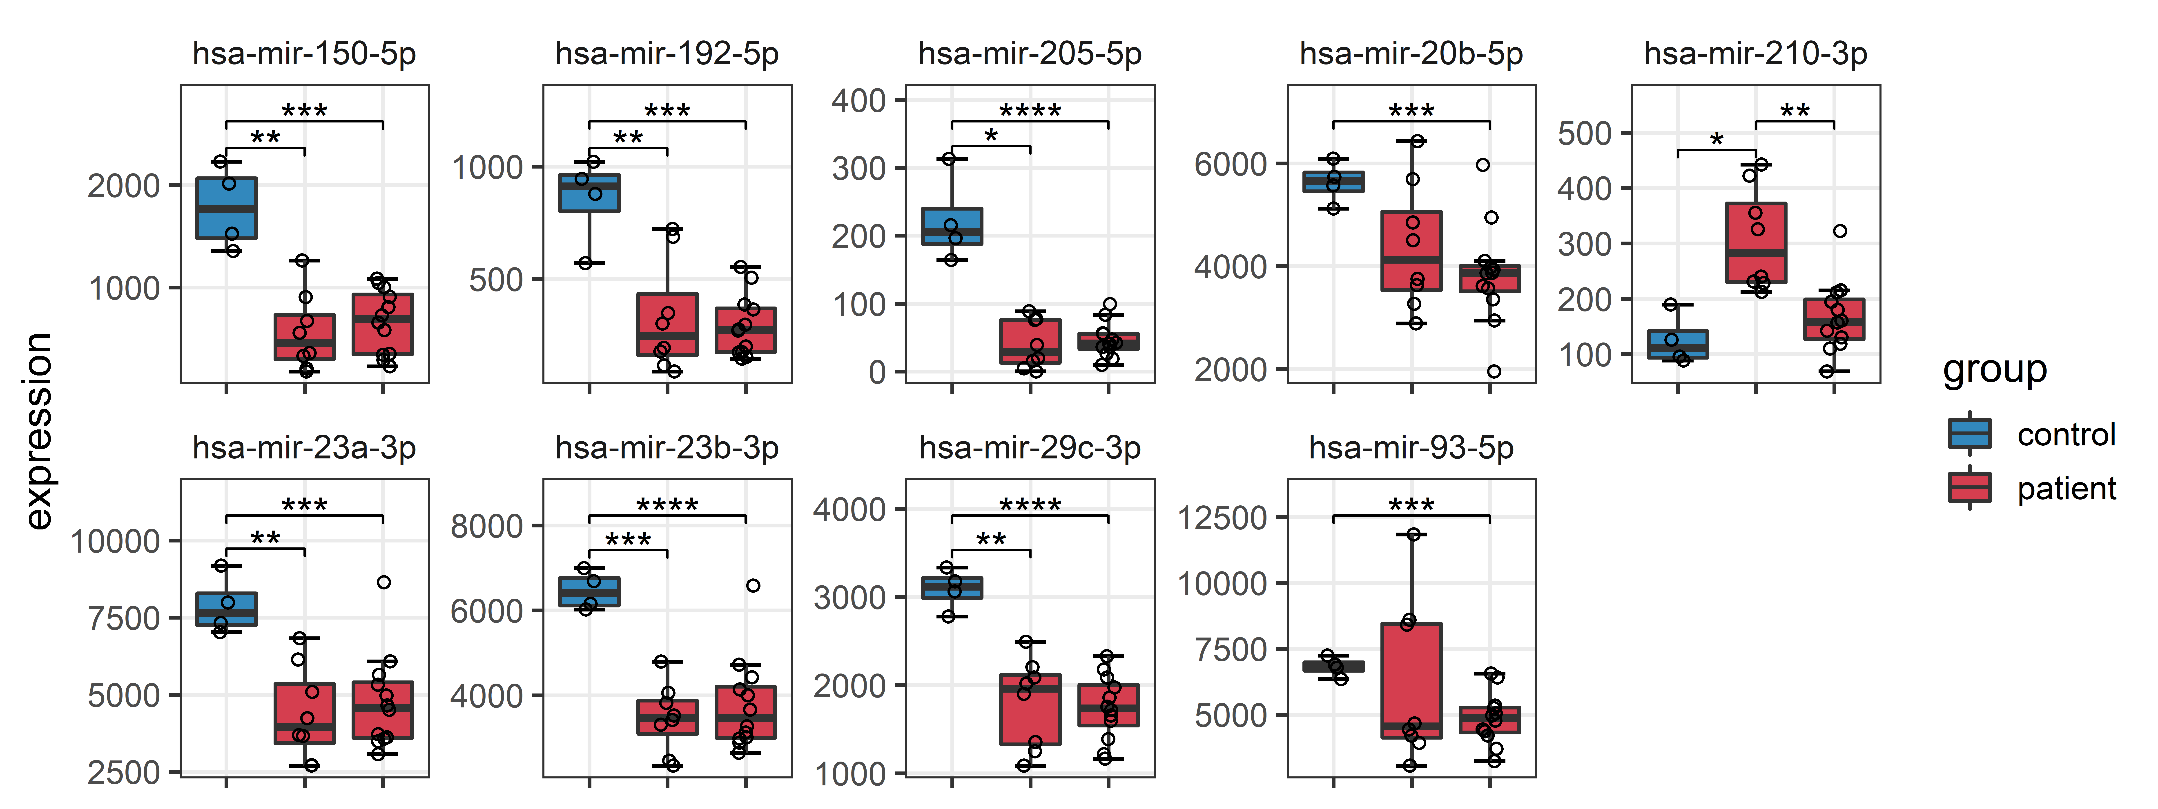
A
B
BRAF^{V600} Mutation
BRAF/MEK Inhibitor
Brain metastasis
Melanoma
n
- + +
- - +
- - -
- + +
4 8 12
- + +
- - +
- - -
- + +
4 8 12
- + +
- - +
- - -
- + +
4 8 12
- + +
- - +
- - -
- + +
4 8 12
- + +
- - +
- - -
- + +
4 8 12

